Slide 2
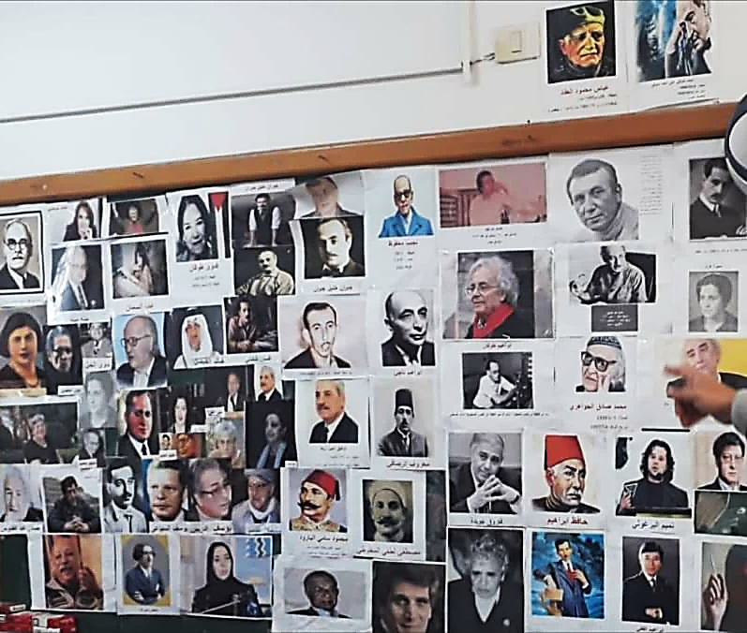
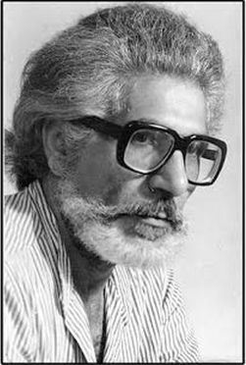
رِسالَةٌ إلى صَديقٍ قَديمٍ
عبد اللطيف عقل
الجزء الثاني

Slide 3
ظلّت القرية رمزاً مهمّاً في ذاكرة عبد اللطيف عقل ووجدانه؛ فهي رمز الأصالة والارتباط بالأرض والجمال، كالنخلة عند السيّاب تعبّر عن الحنين للذكريات والوطن. وظلّ الشاعر وفيّاً لوطنه وأبناء شعبه، الذين قدّموا التضحياتِ.
فيحفظ في ذاكرته أحاديث الوفاء والحب، ووصايا أجداده وحكاياتهم، ويحمل في ضميره ووجدانه للشهداء مكانتَهم، ويعرف للأسرى معاناتَهم وصمودَهم، الذين حيّروا سجّانهم بصبرهم العظيم، فأصابوه بالملل واليأس من تعذيبهم.

Slide 4
وأحفظ
وأحفظ في شراييني الأحاديثَ التي باحت بها القبَلُ
وأحملُ في خلاياي الذين بحبّهم قُتِلوا
ومَن بترابهم ودمائهم جُبِلوا
مَن اعتُقِلوا ومَن صُلِبوا فما تابوا
ولا عن عَدْلهم عَدَلوا
ومَن عُزِلوا
فما ملّوا عذابَ سجونهم أبداً
بل إنّ غرامَهم مَلَلُ

Slide 5
1- ما الذي حفظه الشاعر في شرايينه وخلاياه؟
أ- قصصَ غرامِهِ وعشقِه في صباه، ومن أحبّهم وأخلص لهم.
ب- أحاديثَ الذكرياتِ وبطولاتِ من أحبّوا وطنهم وقدّموا التضحياتِ له.
ج- وصيّةَ أبيه بأن يبقى في هذا الوطن، ويساعدَ أبناءَ شعبِه.
د- مذكراتِهِ وأشعارَه التي كتبَها صغيراً، وتحدّثَ فيها عن القرية.
2- ما دلالة استخدم الشاعر لضمير الجمع (الذين، ـــوا، هم)؟
الهمّ الفلسطينيّ المشترك. ب- الجهد النضاليّ المشتّت.
ج- المسؤوليّة الوطنيّة الفرديّة. د- التنويع في الضمائر.
3- ما اللفظان الدالّان على قوّة التضحية؟
أ- تابوا وعدلوا. ب- قتلوا وجبلوا. ج- عزلوا وملّوا. د- صلبوا وتابوا.

Slide 6
ومن وصلوا
ومَن وصلوا ضميرَ ذواتهم عِشقاً، ولم يَصِلوا
وأحفظ في شراييني الذين عيونهُم أملُ
سلاحهم الحجارةُ والدفاترُ
والحبُّ الذي في سرّهم حملوا
فلسطينيّةٌ أحزانهُم في الدرس
إنْ ردّوا وإن سألوا

Slide 7
ومن وصلوا
يحفظ الشاعر في وجدانه مَن أبعدوا عن وطنهم وظلّ ارتباطُهم به وحبُّهم له قوياً، كما يحفظ في ذهنه من تُعقَدُ عليهم الآمالُ من أطفال فلسطينَ، الذين يقاومون بعلمهم وبحجارتهم وبحبّهم البريء لوطنهم المحتلّ، هم لا ينفصلون عن واقعهم، بل يدرسونه، ويتحدّثون كما الكبار عن أحزانهم في إجاباتهم وأسئلتهم في درسهم.

Slide 8
أسئلة:
1- ما الصفة غير الموجودة في حياة أطفال فلسطين؟
عيونهم أمل. ب- أحزانهم في الدرس.
ج-سلاحهم الحجارة والدفاتر. د- حملوا حبّ الوطن علانية.
2- ما السطر الشعري الذي يعبّر عن فكرة تحمّل الأسرى لأذى المحتل؟
ومن بترابهم ودمائهم جبلوا. ب- من اعتقلوا ومن صلبوا فما تابوا.
ج- ومن وصلوا ضمير ذواتهم عشقاً. د- وأحفظ في شراييني الذين عيونهم أمل.

Slide 9
سطورك
سطورُك في رسالتك الأثيرةِ
لفّها الخجلُ
تراودني الحروفُ ذليلةً
وتذلني الجملُ
تزيّن لي الرحيلَ
كأنّ لا يكفيكَ من رحلوا
وتغريني بأنّي إن أتيتُ إليكَ
مثلَ البدرِ أكتملُ

Slide 10
كأنّ هذا الصديق لا يعرف غيرَ هذه الرسالة، التي جاءت سطورُها تدعو الشاعرَ للرحيل وترك الوطن. وإذا لم يجد الصديق من صديقه استجابةً في دعوته يصاب بالخجل من تكرار مطلبه، وربما يشعر بالذلّ من ذلك التكرار، وتقديمِ إغراءات الرحيل، لكنّ هذا الصديق لا يتوقف. موقف الشاعر واضحٌ ومحدد، وهو رفض الرحيل مهما كان الثمن، أمّا الصديق القديم يسير على منهجيّة واحدة وهي اقناع الجميع بالهجرة.

Slide 11
1- رسم الشاعر مشهداً للتذلل والمهانة بمحاولة وصول صديقه إلى غايته، كيف ظهر ذلك.
الخجل في سطوره. ب- الحروف الذليلة. ج- الجمل المذلّة. د- جميع ما ذكر.
2- ما الدلالة التعبيريّة في قول الشاعر لصديقه: كأنّ لا يكفيك من رحلوا؟
أ-عدد الراحلين عن الوطن قليل، وهو من شجعهم على ذلك.
ب- عدد الراحلين عن الوطن كثير، وهو ليس واحداً منهم.
ج- عدد الراحلين عن الوطن كثير، وهو واحد منهم.
د- عدد الراحلين عن الوطن في تزايدٍ، وهو من يمنع رحيلهم.
3- ما المشبّه به المناسب في قول عبد اللطيف عقل: أنّي إن أتيت إليك........؟
أ‌-مثلَ الورد أزدهر. ب- مثلَ الغيث أنهمر. ج- مثلَ البدر أكتمل. د- مثلَ الجذر أنغمر.

Slide 12
شكراً
فشكراً يا صديق طفولتي
اختلفت بنا السبل
أنا نبضُ التراب دمي
فكيف أخون نبض دمي وأرتحلُ؟

Slide 13
شكراً
كلمة الشكر جاءت في نهاية القصيدة خاتمةً لأيام طفولة عاشها الشاعر مع صديقه عندما كانت أحلامُهما بريئةً ومشتركة، واليوم تغيّرت المواقف، واختلفت السبل، فلا مجال للإبقاء على هذه الصداقة التي ستجرّ على الشاعر ذلّا، وتنازلاً عن مبدأ التمسّك بالوطن، وقد عدّه الشاعر خيانةً لقلبه ولوطنه؛ فتراب الوطن يعيش على دم الشاعر، وبغيابه يموت هذا التراب، فشبّه التراب بالقلب الذي ينبض بدم الشاعر فكيف يرتحل عنه ويتركه بلا نبض أو دم ليموت.

Slide 14
1- لو كنتَ مكان الشاعر، كيف ستنهي هذا الموقفَ مع الصديق الذي يدعوك للهجرة عن وطنك؟
2-يقول السيّاب: إنّي لأعجبُ كيف يمكن أن يخون الخائنون!
أيخونُ إنسانٌ بلاده؟
إنْ خان معنى (أن يكون)، فكيف يمكن أن يكون؟
ويقول شاعرنا عبد اللطيف عقل: أنا نبض التراب دمي
فكيف أخون نبض دمي وأرتحل؟
كلا الشاعرين تعجّب ممّن يخون وطنه، ويجرؤ على هذا الفعل الشنيع. أيّهما كان أعمق في التعبير عن هذه الفكرة؟

Slide 15
ظلّت القرية حيّة في شعره،
وظلّت الطفولة خيط الحنين إلى ماضيه،
وظلّت القدس جرحا نازفا حاضراً في شعره،
وظلّت الأرض عمقاً يجذّر وجوده،
وظلّ الشاعر كما هو تجربة شعريّة وطنيّة أصيلة.

Slide 16
شكراً لمتابعتكم

